Slide 1
UNIVERSIDAD DE LAS FUERZAS ARMADAS – ESPE
DEPARTAMENTO DE POSTGRADO
ANÁLISIS, DESARROLLO E IMPLEMENTACIÓN DEL MODELO DE MEJORA CONTINUA GM-DIFFERENCE PARA EL ASEGURAMIENTO DE LA CALIDAD EN LAS ÁREAS DE VENTA Y POSVENTA DE AUTOMOTORES CONTINENTAL S.A.

Slide 2
1
ANTECEDENTES
2
PLANTEAMIENTO DEL PROBLEMA
3
OBJETIVOS DE LA INVESTIGACION
SUMARIO
4
MARCO TEORICO
5
METODOLOGIA DE LA INVESTIGACION
6
PROPUESTA DE MEJORA
7
CONCLUSIONES Y RECOMENDACIONES

Slide 3
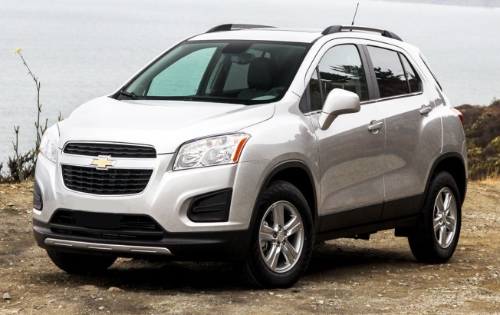
AUTOMOTORES CONTINENTAL S.A
1972

Slide 4
PLANTEAMIENTO DEL PROBLEMA

Slide 5
OBJETIVOS DE LA INVESTIGACIÓN
OBJETIVO GENERAL
ANALIZAR, DESARROLLAR E IMPLEMENTAR EL MODELO DE MEJORA CONTINUA “GM-DIFFERENCE” PARA LOGRAR EL ASEGURAMIENTO DE LA CALIDAD TOTAL EN LAS ÁREAS DE VENTAS Y POSVENTA DE AUTOMOTORES CONTINENTAL S.A.
OBJETIVOS ESPECIFICOS
ANALIZAR, DIAGNOSTICAR LA SITUACIÓN ACTUAL.
DEFINIR LOS NIVELES ACTUALES DE CALIDAD.
ANALIZAR LA GESTIÓN REFERENTE AL MEJORAMIENTO CONTINUO.
DETERMINAR UN SISTEMA DE CONTROL DE LA CALIDAD.
PROPONER LA APLICACIÓN DEL SISTEMA DE MEJORAMIENTO CONTINUO.

Slide 6
MEJORAMIENTO CONTINUO
PARA HARRINGTON (1993), CAMBIARLO PARA HACERLO MÁS EFECTIVO, EFICIENTE Y ADAPTABLE, QUÉ CAMBIAR Y CÓMO CAMBIAR DEPENDE DEL ENFOQUE ESPECÍFICO DEL EMPRESARIO Y DEL PROCESO.
KABBOUL (1994), CONVERSIÓN EN EL MECANISMO VIABLE Y ACCESIBLE AL QUE LAS EMPRESAS DE LOS PAÍSES EN VÍAS DE DESARROLLO CIERREN LA BRECHA TECNOLÓGICA QUE MANTIENEN CON RESPECTO AL MUNDO DESARROLLADO.
DEMING (1996), LA PERFECCIÓN NUNCA SE LOGRA PERO SIEMPRE SE BUSCA.

Slide 7
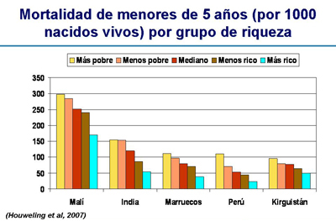
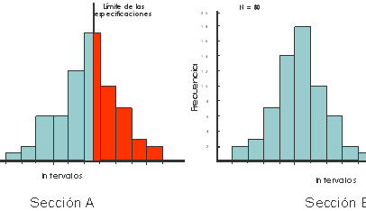
DESARROLLO DEL PHVA

Slide 8
PROCESOS GM DIFFERENCE

Slide 10
ESQUEMATIZACION CAUSA-EFECTO

Slide 12
RESUMEN SITUACION ACTUAL

Slide 13
“EMPRESA LÍDER EN LA ATENCIÓN Y SERVICIO A NUESTROS CLIENTES DE VENTAS Y POSVENTA OFRECIÉNDOLES UNA ATENCIÓN DIFERENCIADA DE CALIDAD BASADA EN UNA SINERGIA DE TRABAJO EN EQUIPO Y CON UN GENUINO COMPROMISO DE CULTURA DE SERVICIO POR PARTE DE TODO EL PERSONAL INTERNO DE AUTOCONSA A FIN DE GARANTIZAR LA SATISFACCIÓN TOTAL DEL 100% DE NUESTROS CLIENTES Y OBTENER ASÍ CLIENTES PARA TODA LA VIDA”
“ALCANZAR UNA POSICIÓN PROMINENTE DE LIDERAZGO EN EL ÍNDICE DE SATISFACCIÓN DE CLIENTE (CSI) Y EN EL CUMPLIMIENTO DE ESTÁNDARES DE CADA UNA DE LAS CATEGORÍAS GMD CON EL FIN DE OBTENER CONSTANTEMENTE LAS MÁS ALTAS CALIFICACIONES EN LAS CALIBRACIONES PERIÓDICAS, Y A TRAVÉS DEL CRECIMIENTO EN LAS EVALUACIONES, PODREMOS ESTAR A LA VANGUARDIA EN LA RED DE CONCESIONARIOS CHEVROLET”

Slide 14
RESUMEN DE ESTRATEGIAS

Slide 15
ACTIVIDADES RELACIONADAS CON TAREAS DE CAPACITACIÓN, COMUNICACIÓN Y PARTICIPACIÓN
ACTIVIDADES RELACIONADAS CON IMPLANTAR MECANISMOS DE SEGUIMIENTO, MEDICIÓN E INICIATIVAS DE MEJORA Y RESOLUCIÓN DE CONFLICTOS
ACTIVIDADES CON EJECUTAR Y DOCUMENTAR LOS CAMBIOS NECESARIOS EN LOS PROCESOS Y ACTIVIDADES.

Slide 16
CAUSA 1: FALTA DE ORGANIZACIÓN

Slide 17
CAUSA 1: FALTA DE ORGANIZACIÓN

Slide 18
CAUSA 2: PERSONAL NO CAPACITADO

Slide 19
CAUSA 2: PERSONAL NO CAPACITADO

Slide 20
CAUSA 3: PROCESOS BUROCRATICOS

Slide 21
CAUSA 3: PROCESOS BUROCRATICOS

Slide 22
CAUSA 3: PROCESOS BUROCRATICOS

Slide 23
CAUSA 4: MANTENIMIENTO

Slide 24
CAUSA 4: MANTENIMIENTO

Slide 25
CAUSA 4: MANTENIMIENTO

Slide 26
CAUSA 4: MANTENIMIENTO

Slide 27
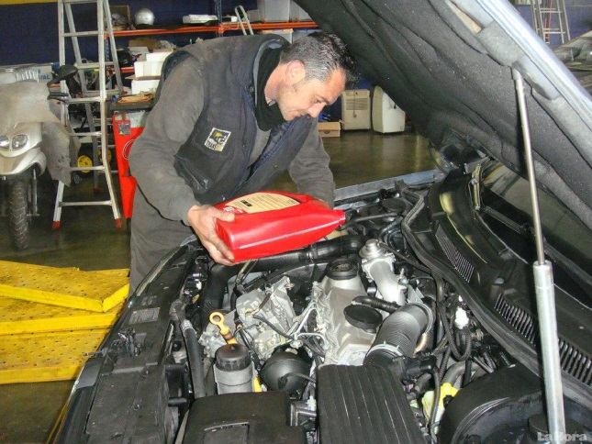
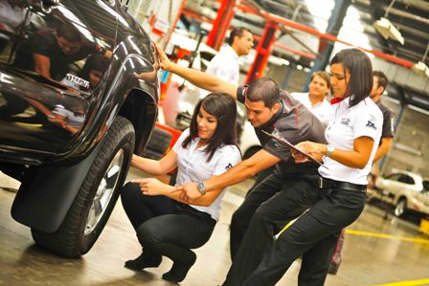
CAUSA 4: MANTENIMIENTO

Slide 28
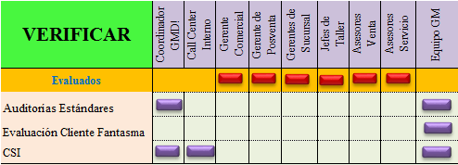

Slide 30
MANTENIMIENTO DEL SISTEMA
FALTA DE AGENTES VENDEDORES
INICIO DE SEMANA
BAJO STOCK DE VEHÍCULOS
ESTADO DE ÁNIMO DEL PERSONAL
OTRAS.

Slide 32
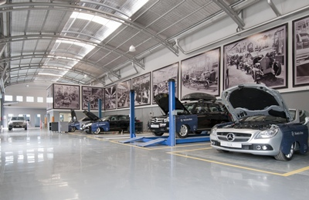

Slide 33
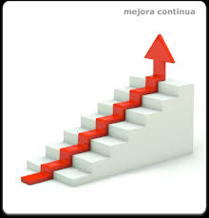

Slide 34
COMPARACION

Slide 36
CONCLUSIONES Y RECOMEDACIONES
CONCLUSIONES
LOS ESTÁNDARES GMD NO SE HAN APLICADO CORRECTAMENTE EN LAS ÁREAS DE VENTA Y POSTVENTA.
LA COLABORACIÓN DEL PERSONAL DE VENTAS Y POSTVENTA FUE FUNDAMENTAL PARA ESTABLECER EL DIAGNOSTICO LO CUAL DIO COMO RESULTADO EL PLANTEAMIENTO DE MEJORA CONTINUA.
NO SE TENÍA UN REGISTRO SEMANAL POR CADA VENDEDOR PARA MEDIR LA EFECTIVIDAD POR LO QUE NO SE IDENTIFICABA LAS DEBILIDADES O FORTALEZAS DE LA FUERZA DE VENTAS.
LOS ASESORES NO INFORMABAN EL TIEMPO QUE TOMARÁ EL PROCESO DE ENTREGA DEL VEHÍCULO .

Slide 37
CONCLUSIONES Y RECOMEDACIONES
CONCLUSIONES
LA APLICACIÓN DE UN PROCESO DE MEJORA CONTINUA EN ESTA INVESTIGACIÓN Y LA POSTERIOR IMPLEMENTACIÓN DE ESTA METODOLOGÍA EVIDENCIO UN POSITIVO AVANCE EN LA APLICACIÓN DE LOS ESTÁNDARES GMD LO CUAL FUE NOTORIO EN LOS DATOS ANALIZADOS PASANDO DE UN PROMEDIO 40,16% A UN 78,25%, SIGNIFICANDO AQUELLO UN INCREMENTO DE UN 38,09 % EN LA EFECTIVIDAD DE LOS PROCESOS.

Slide 38
CONCLUSIONES Y RECOMEDACIONES
RECOMENDACIONES
REVISAR Y ANALIZAR CONSTANTEMENTE LOS INDICADORES GENERADOS.
DOCUMENTAR Y ANALIZAR TODA LA INFORMACIÓN.
IMPLEMENTAR LOS PROCESOS GM DIFFERENCE BAJO EL ESQUEMA DE MEJORA CONTINUA PHVA .
EVALUAR CONSTANTEMENTE LOS TIEMPOS DE UN MES A OTRO EN CADA UNA DE LAS ÁREAS INVOLUCRADAS.
GENERAR UN AMBIENTE IDÓNEO.
UNA VEZ IMPLEMENTADO SE CONTINÚE CON LA APLICACIÓN DEL PROCESO DE MEJORAMIENTO CONTINUO PARA QUE AUTOMOTORES CONTINENTAL S.A. SEA MÁS PRODUCTIVO Y COMPETITIVO.

